Slide 1

QualityMonitor:
”Monitoreo de la Calidad y Mantenimiento de software”
Expositor: Marco Orellana

Slide 2


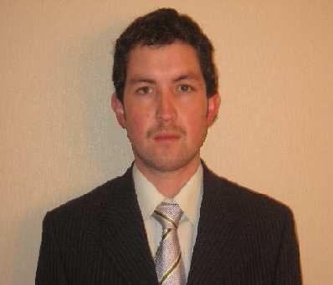

Equipo
Dr. Alexandre Bergel: Investigador de la Universidad de Chile. Recibio el premio Ernst Denert en 2006 por su trabajo en la calidad de Software.
Christian Palomares: Ingeniero Informático de la Pontificia Universidad Católica del Perú. Actualmente estudiante de Magister en Ciencias de la Computación en la Universidad de Chile.
Marco Orellana: Memorista de ingeniería Civil Industrial, mención en Tecnología de Información de la Universidad de Chile.
Dr. David Rötlisberger: Investigador de la Universidad de Berna en Suiza en la área de análisis de software. (Sep 2011)

Slide 3












Importancia del desarrollo de software
Bancos
Retail
Telecomunicaciones
Minería

Slide 4
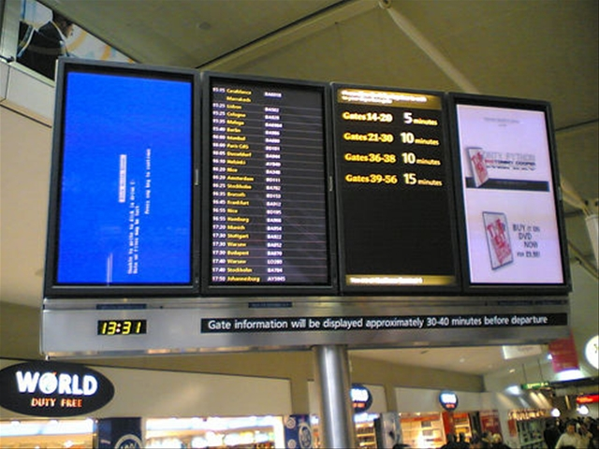
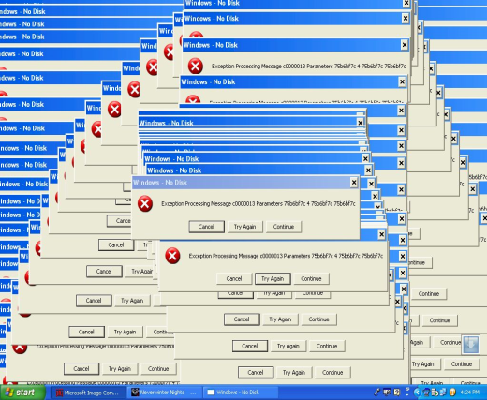
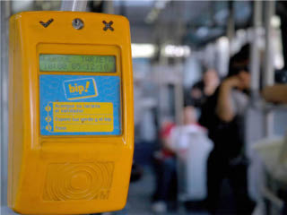

Necesidad del mercado
50-70% de gastos en el desarrollo se realizan en la mantención de software
Gechs 2010: Pymes gastan 52.500.000 USD al año en mantener software
Alta dependencia del programador
Mantención de software desarrollado por Tata para Codelco y Banco de Chile
Perdida de saldo en tarjeta Bip

Slide 5
Solución actual
Cambio de software
Contratar empresa especialidad en mantenimiento de software
Revisión manual del desarrollo de software
Capacitación recurrente de programadores
Utilización de software con capacidad limitada de análisis

Slide 6
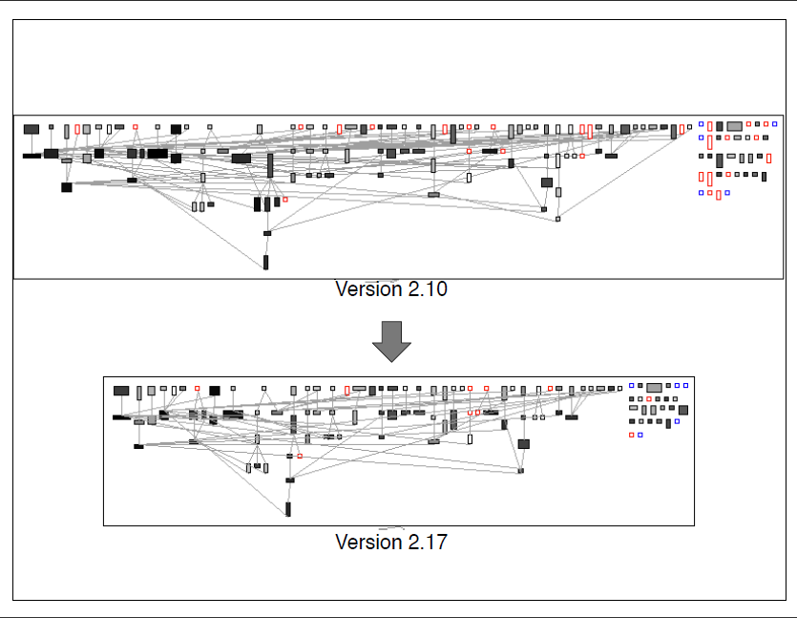
Solución: QualityMonitor
Herramienta de control de calidad
Monitorear en tiempo real la producción (evaluación de trabajo de ingenieros)
Resultado de 10 años de investigación y + 150 publicaciones

Slide 7
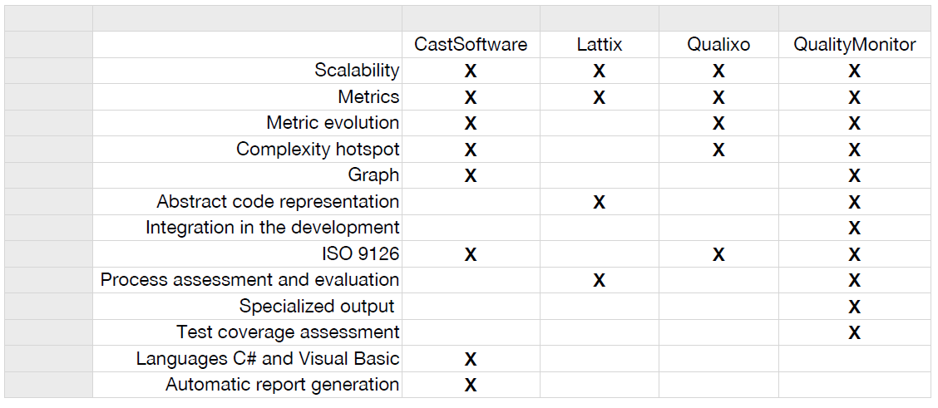
Análisis comparativo de la competencia

Slide 8


Mercado
Aumento sostenido por sobre el 9%
Es necesario contar con altos estándares de calidad para competir en el extranjero.

Slide 9
Estado de desarrollo
Prototipo avanzado de investigación con capacidad de comercialización
  NIC-Chile, Caesar Systems, Renault, Airbus
Esfuerzo internacional: Francia, Bélgica, Suiza, Argentina y Chile
6 meses primera versión con reporte automatizado
Necesitamos $USD175.000 como capital de trabajo.
La evaluación económica del proyecto para una tasa de retorno del 30% es de $USD800.000 a 5 años

Slide 10
Beneficios para un cliente
Caso de éxito:
Se aplico a Mondrian
  Resultados:
  Para una empresa de 6 ing
  Se logra disminuir el desarrollo y mantención de 7 meses a 6 meses.
  Se realiza un cobro de $USD2.200
  La empresa obtienen un delta de ahorro de $USD9.800

Slide 11







Redes

